Slide 1
HOẠT ĐỘNG TRẢI NGHIỆM
CHỦ ĐỀ:
CHUNG TAY XÂY DỰNG CỘNG ĐỒNG

Slide 4
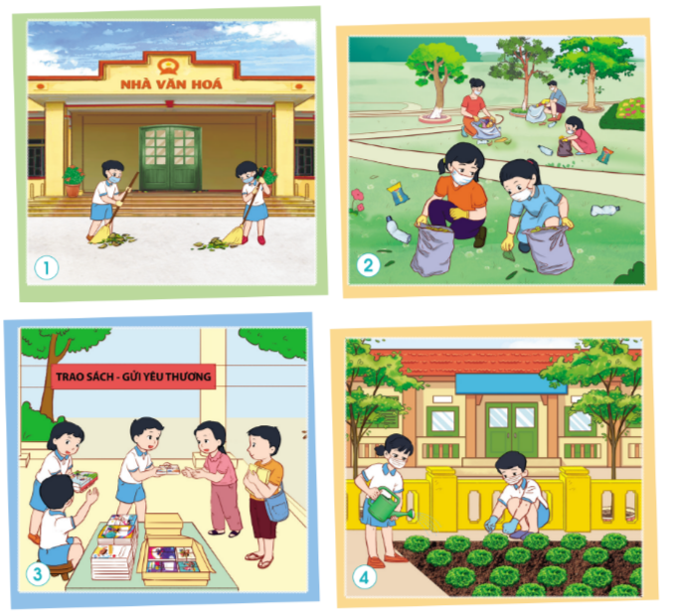
Hoạt động tình nguyện vì cộng đồng

Slide 5
Hoạt động tình nguyện vì cộng đồng

Slide 7
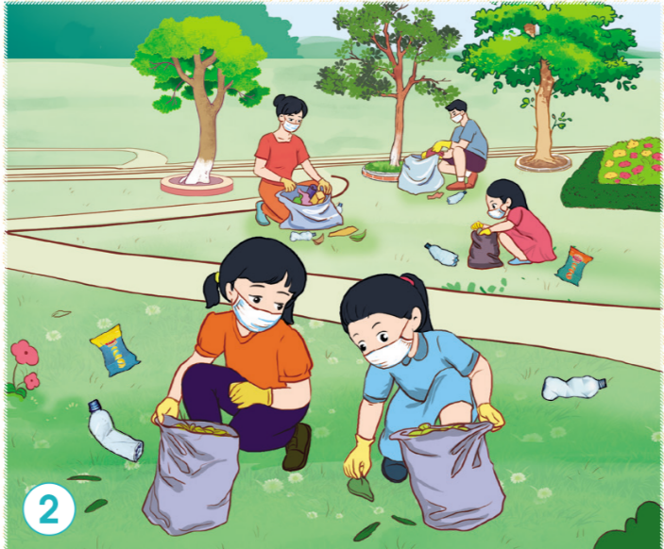

Slide 8
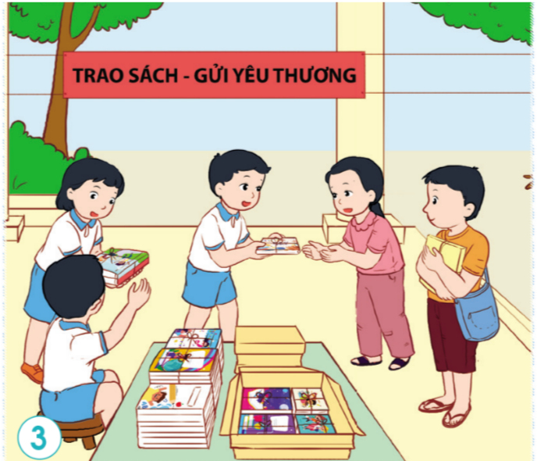

Slide 9
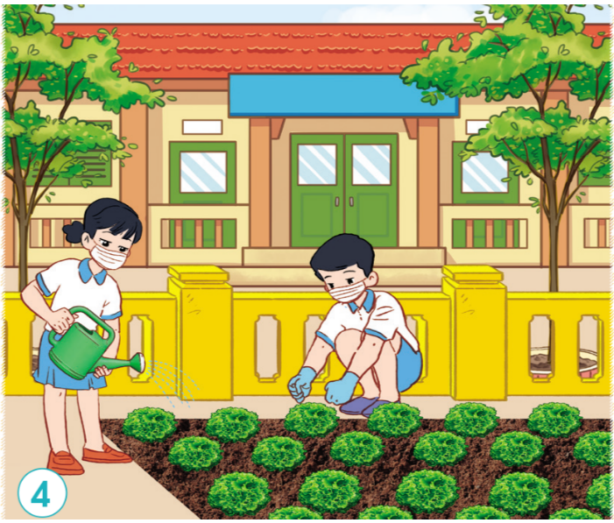

Slide 10
Hoạt động tình nguyện vì cộng đồng

Slide 13
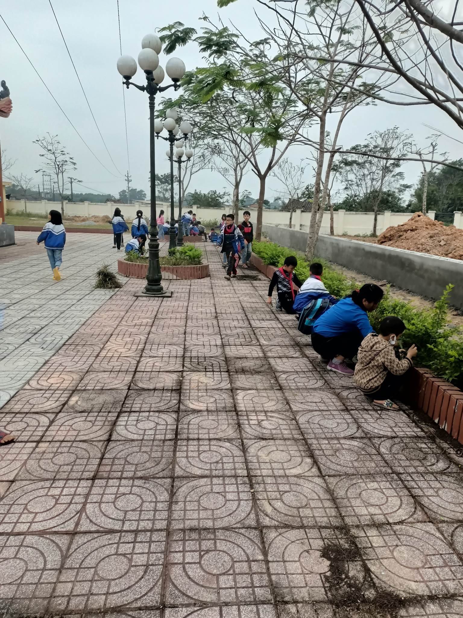
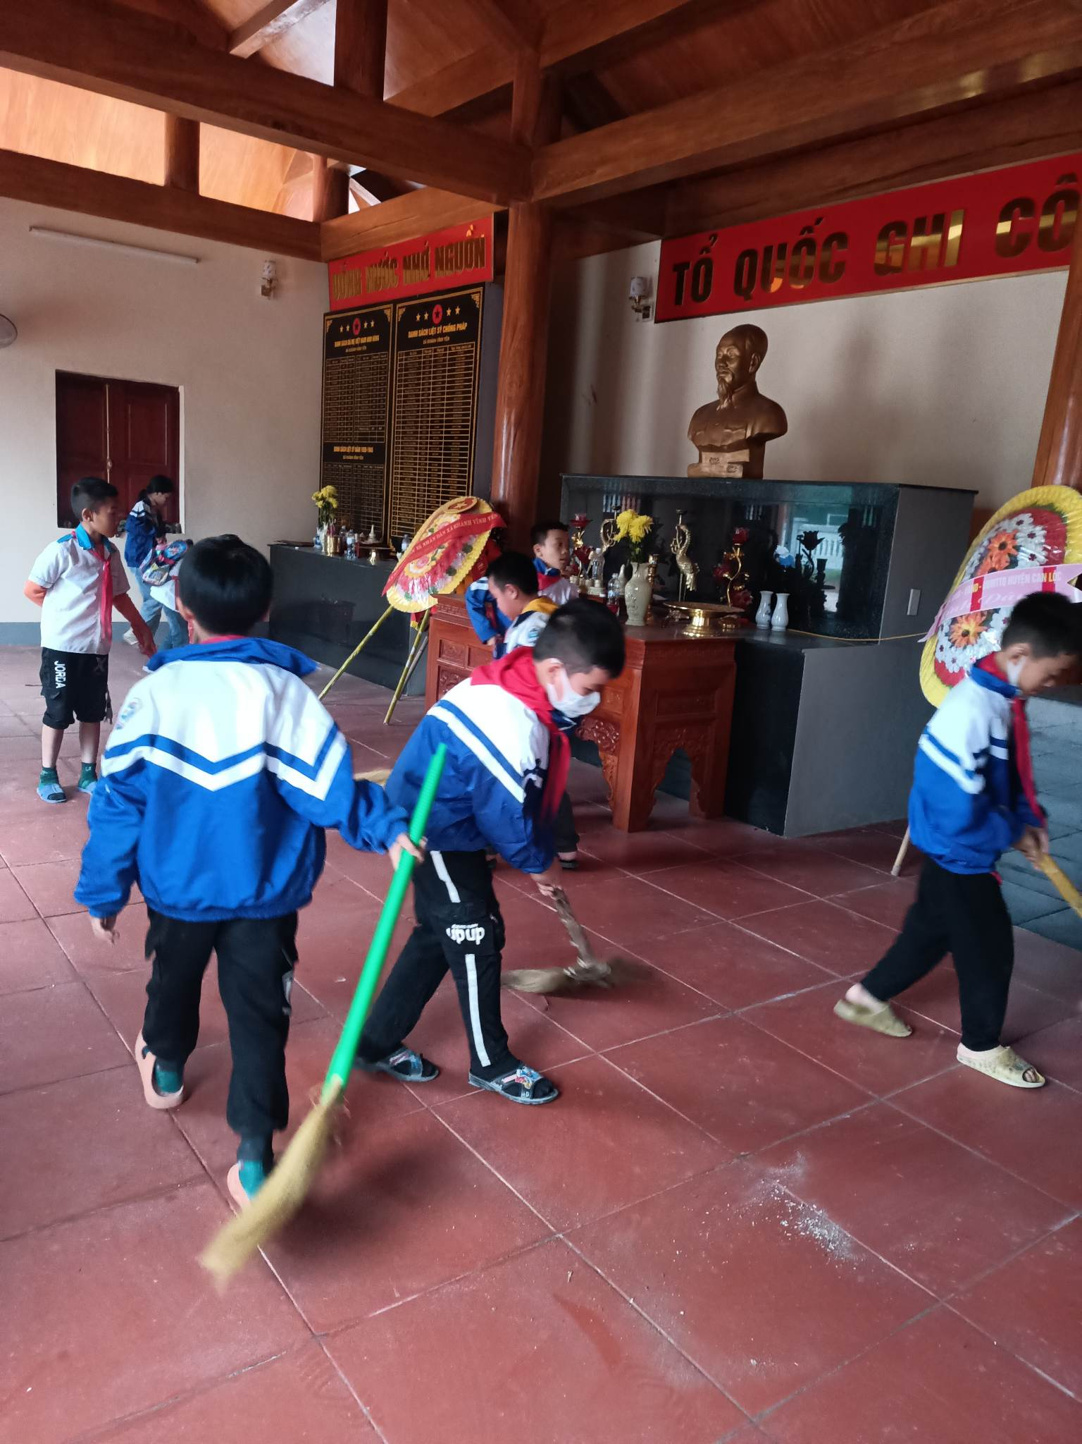
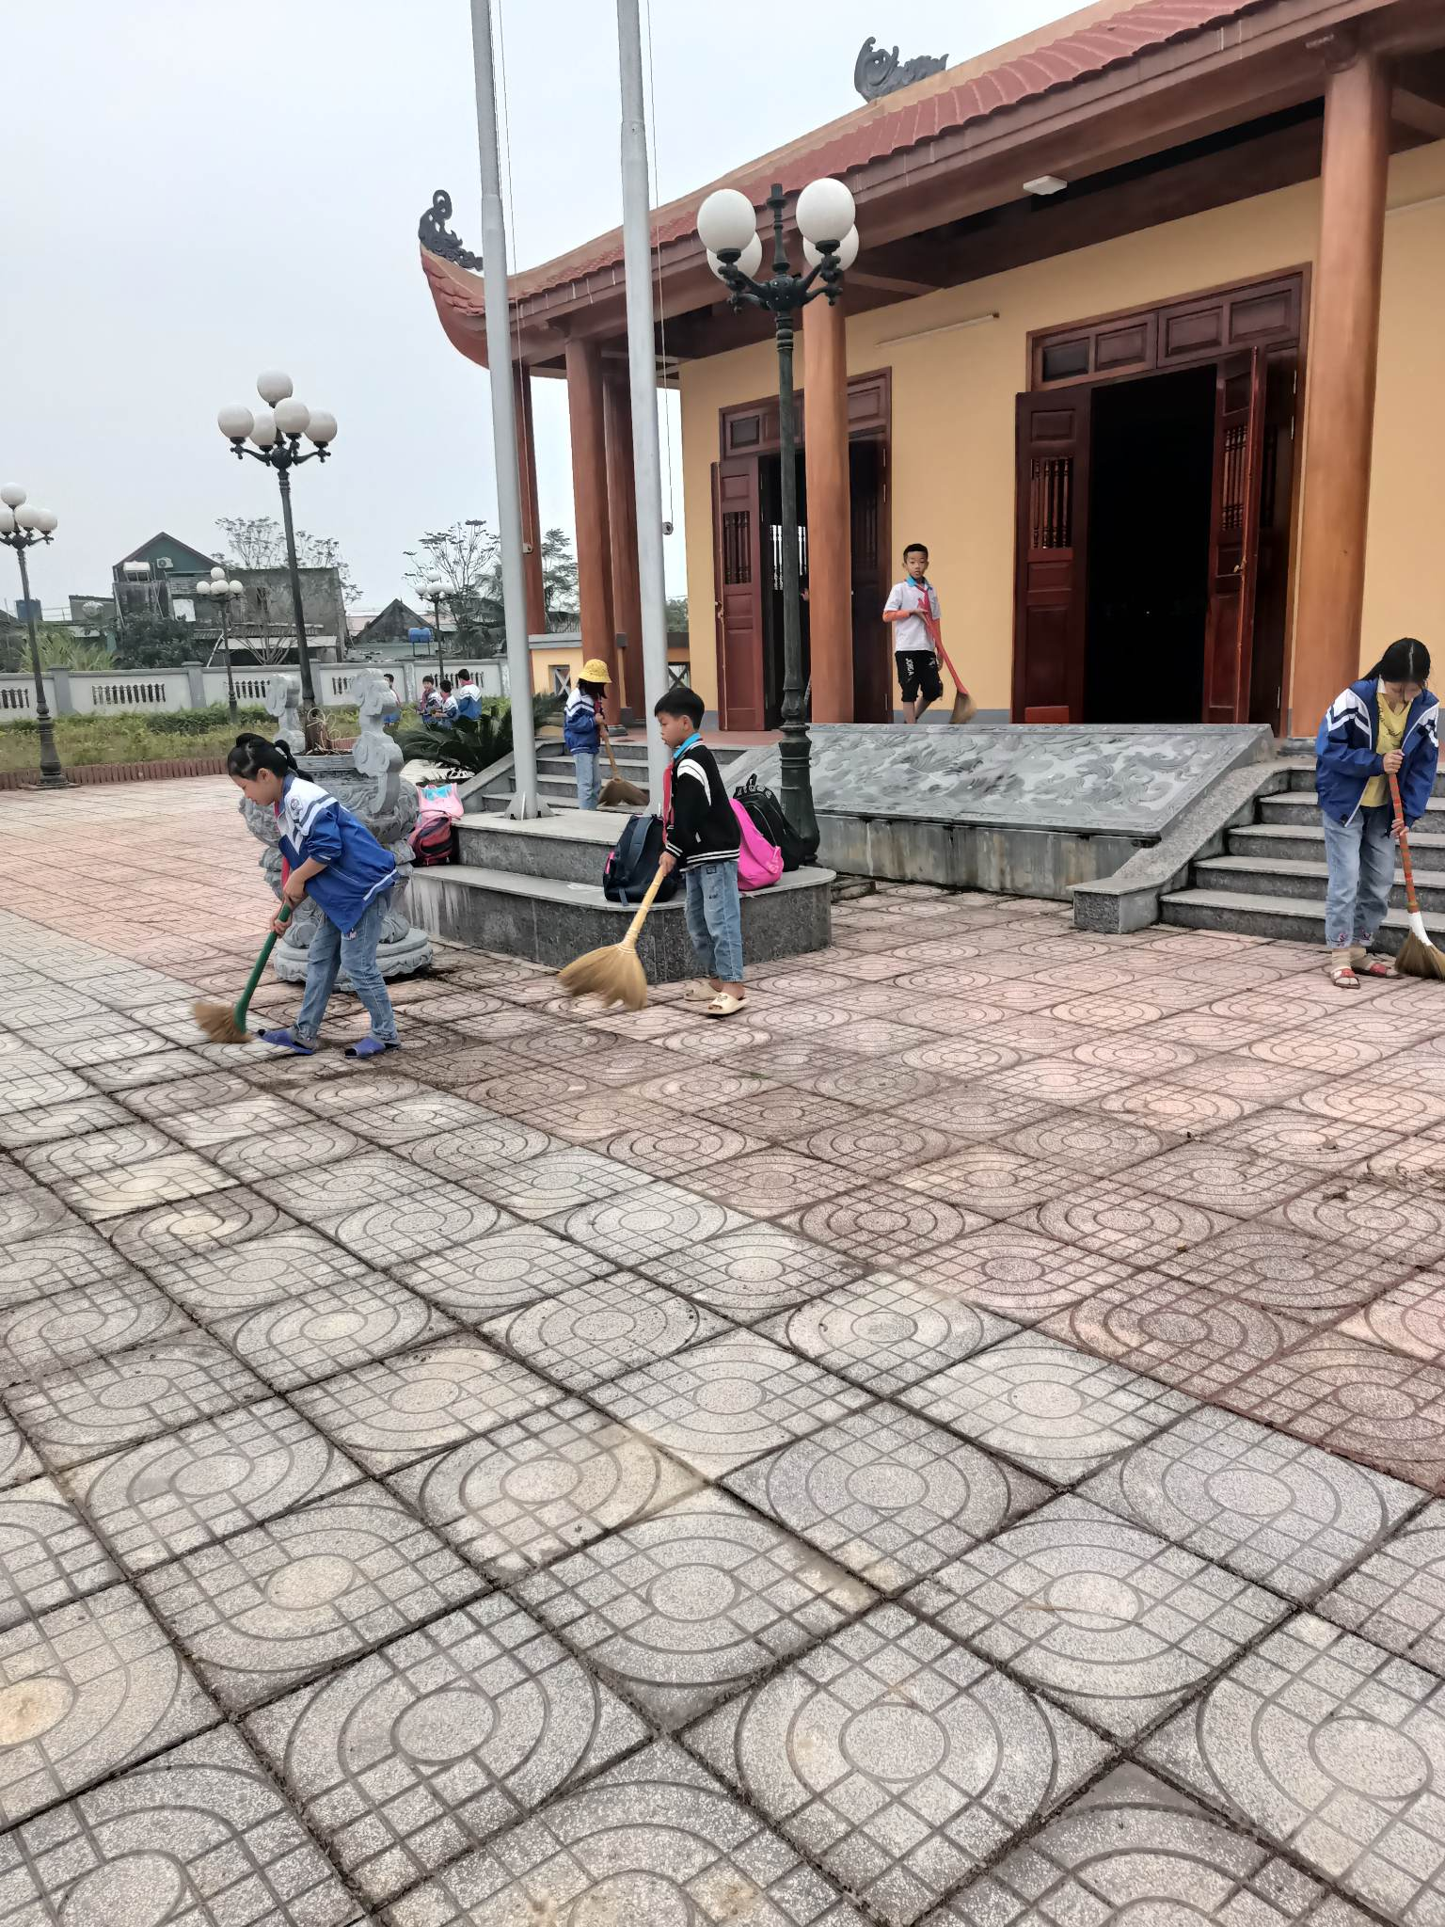
Hình ảnh các bạn học sinh trường Tiểu học Khánh Vĩnh Yên tham gia hoạt động tình nguyện

Slide 14
Tham gia hoạt động
tình nguyện
vì cộng đồng

Slide 15
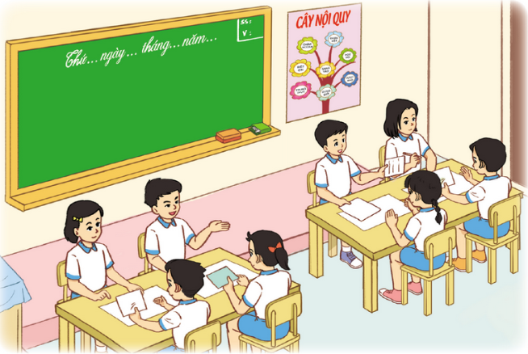
Tham gia hoạt động tình nguyện vì cộng đồng
* Thảo luận lựa chọn hoạt động tình nguyên phù hợp.
* Thống nhất các việc làm để tham gia hoạt động tình nguyện.
Thảo luận nhóm 7

Slide 16
Tham gia hoạt động tình nguyện vì cộng đồng
* Thảo luận lựa chọn hoạt động tình nguyên phù hợp.
* Thống nhất các việc làm để tham gia hoạt động tình nguyện.
Thảo luận nhóm 7

